Slide 1

Análise de Falhas em Dormentes de Aço na Estrada de Ferro Vitória a Minas
Renato Lataliza Vasconcelos

Slide 2
Vale sa
Mineradora com ativos de classe mundial, presente nos cinco continentes;
Líder mundial na produção de minério de ferro, pelotas e níquel;
A Vale também produz cobre, carvão, fertilizantes, manganês, ferro-ligas e subprodutos de metais do grupo ouro, prata, cobalto e platina;
Investe em logística, aço e energia.

Slide 3
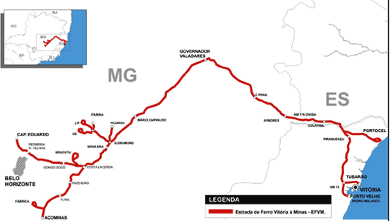
A estrade de ferro vitória a minas
O primeiro segmento ferroviário foi inaugurado em 1904, quatro décadas antes da criação do Vale.
Transporta cerca de 30% da carga ferroviária do país: 24 milhões de toneladas de carga geral e 134 milhões de toneladas de minério por ano (mercado externo e interno).
Frete principal: 60 tipos de produtos, como aço, minério de ferro, soja, carvão, calcário e produtos siderúrgicos.
Bitola Métrica, 27,5 toneladas/eixo, linha Dupla com moderno sistema de sinalização 322 locomotivas, cerca de 12.700 vagões e 6 mil funcionários.

Slide 4
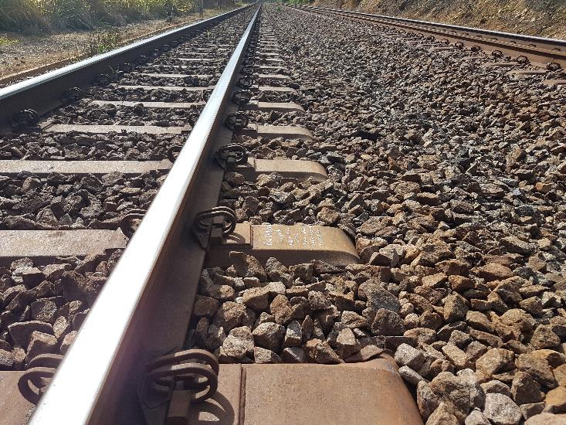
Dormentes de aço

Slide 5
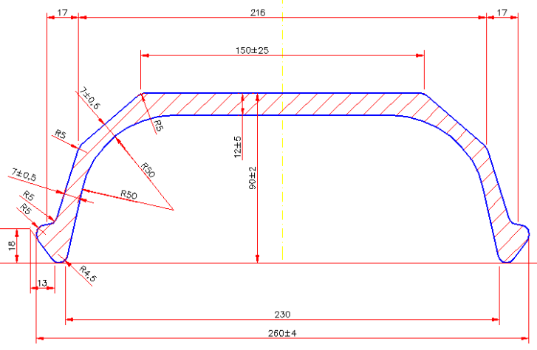
Perfil UIC-865 – 12 mm
Propriedades mecânicas
(SAE 1522)
UTS (range) | 510 – 620 MPa
Elongation(minimum) | 18 %
Hardness | 150 HB

Slide 6
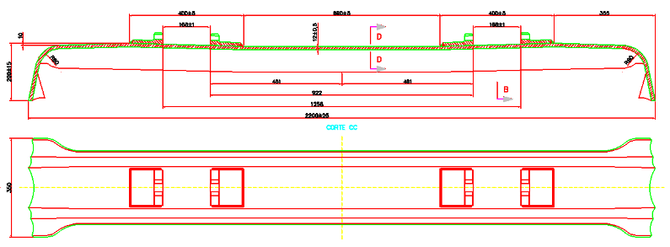
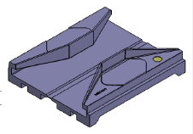
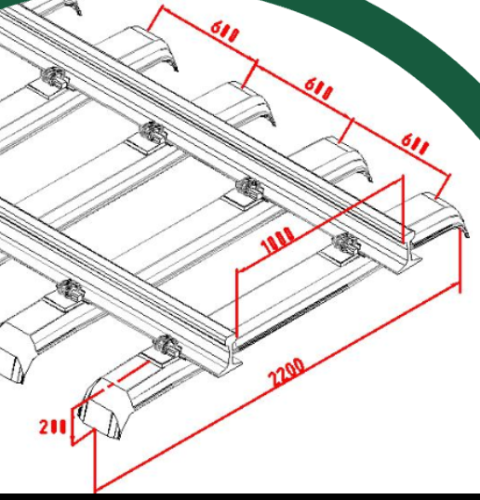
Dimensões e acessórios dormente de aço
Comprimento 2,20m com inclinação das mesas de apoio de 1:40
Espaçamento 60 cm
Grampo Deenik
Trilho TR 68
Almofada de poliamida 6

Slide 7
Histórico dos Dormentes de aço na EFVM
1985
Devido a acordos comerciais entre a Vale e siderúrgicas romenas iniciaram-se os testes com dormentes de aço na EFVM.
2001
Desenvolvimento de um fornecedor nacional.
2004
Objetivando redução de custos, a fabrica de dormentes de aço foi instalada em um pátio anexo a EFVM em Itacibá.
2005
Vale decide banir o uso de madeira nativa das suas ferrovias. O dormente de aço foi escolhido para a EFVM
2019
85% do total da ferrovia é aço.

Slide 8
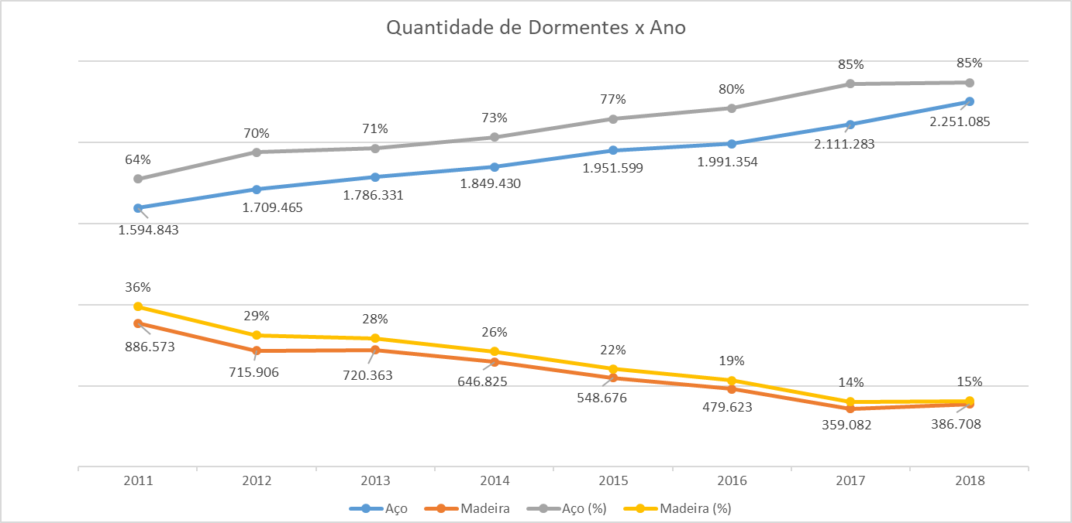
Histórico dos Dormentes de aço na EFVM

Slide 9
Matriz de dormentes da EFVM – Linha TRonco
Prospecção de 2018
Total de 1702562

Slide 10
Necessidade de dormentes para a EFVM - 2016
Primeiros dormentes de aço na VM: 1985;
Dormentes substituídos em média nos últimos anos: 120,000 um.
Source: Reliability VM 2016

Slide 11
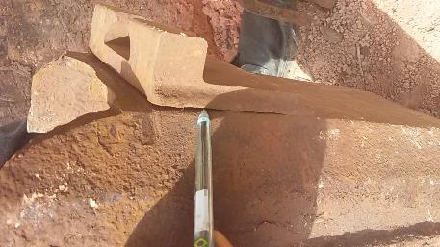
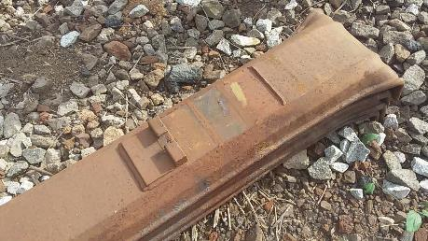
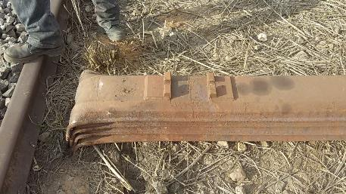
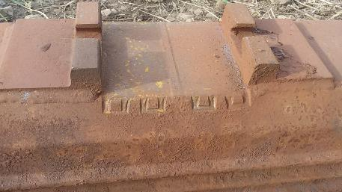
Resultados das observações de campo
Dormente de aço quebrado com o shoulder soltando. Ano de fabricação 2008
Solda soltando. Ano de fabricação 2008.
Dormente trincado. Ano de Fabricação 2008.
Dormente de aço com desgaste causado pela galocha. Ano de Fabricação 2008

Slide 12
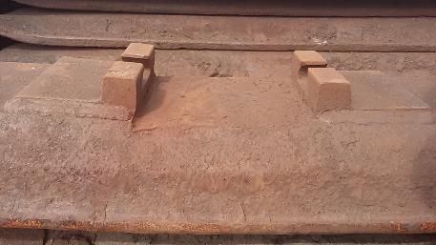
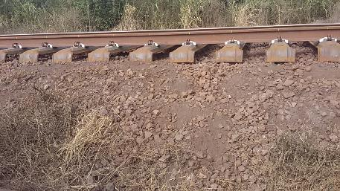
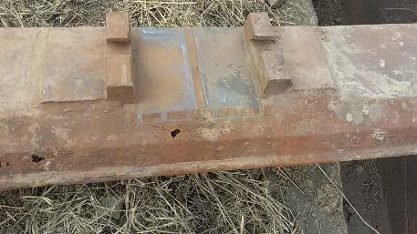
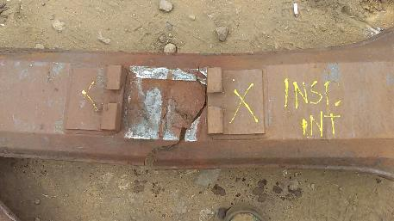
Resultados das observações de campo
Dormente de aço com corrosão e desgaste excessivo. Ano de Fabricação 2007.
Lastro baixo e contaminado. Ano de Fabricação 2007.
Dormente trincado com corrosão. Ano de Fabricação 1987
Dormente de aço quebrado típico. Ano de Fabricação 2007.

Slide 13
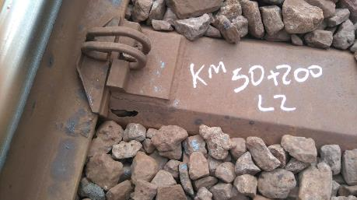
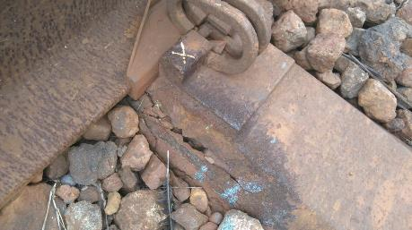
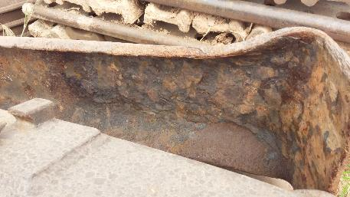
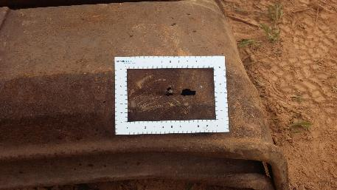
Resultados das observações de campo
Dormente de aço com corrosão. Ano de Fabricação 2006.
.
Dormente de aço com corrosão. Ano de Fabricação 2006.
Corrosão na parte inferior do dormente de aço. Ano de Fabricação 1989.
Pitch de corrosão em dormente de aço. Ano de Fabricação 1989

Slide 14
Análise dos dados dos Dormentes de aço removidos da via.
Os dormentes que foram tirados da via em curva tinham uma vida média de 16,82 anos. Foram feitas as seguintes análises:
Dimensionamento de acordo com a Arema;
Instrumentação em campo;
Medição da Corrosão;
Análise de Falhas completas das Fraturas
Análise Estatística (Confiabilidade).

Slide 15
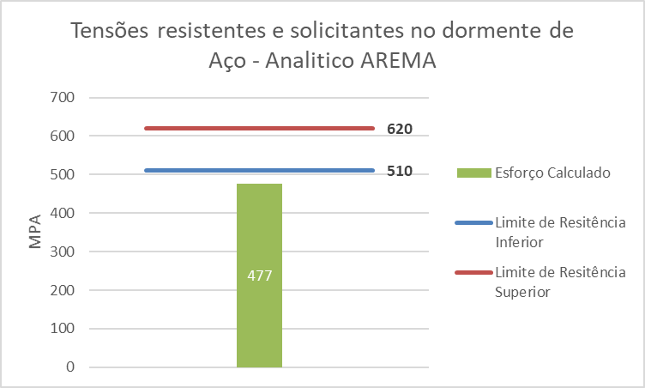
Dimensionamento conforme a AREMA
Comparando os valores de tensão solicitante obtido com os valores de tensão do limite de resistência a tração constante na especificação dos Dormentes de aço, encontramos a seguinte situação.
Os cálculos nos mostraram que os dormentes podiam estar trabalhando muito próximo do limite de resistência.
Isto indica uma vida útil limitada do dormente já nas premissas de projeto e sem corrosão.

Slide 16
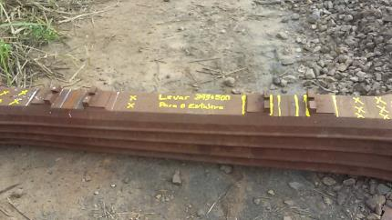
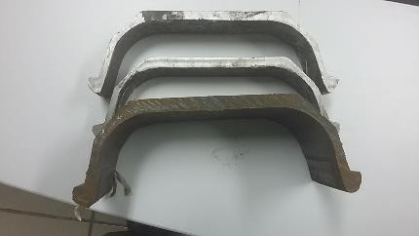
Medição de corrosão
8 Years
Service
New
Cut Line
As peças foram corretamente medidas e pesadas;
Verificou-se uma perda média de 13,0% em peso na região de ombros e 8.14% no meio do dormente;
Foram realizadas medições de espessura e isso mostrou que existem perdas de até 3mm no eixo longitudinal do dormente.

Slide 17
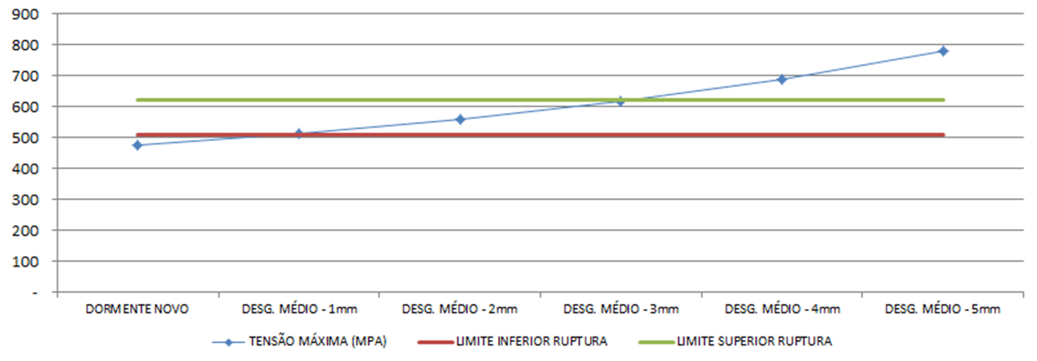
Medição de corrosão
As perdas de massa constatadas comprometem a capacidade do dormente de resistir as tensões provenientes do trafego.

Slide 18
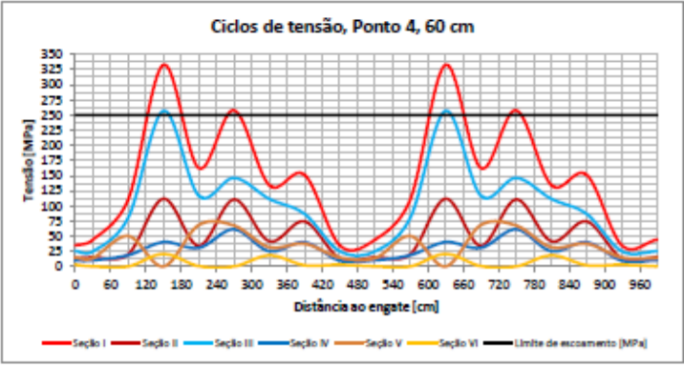
Instrumentação de campo

Slide 19
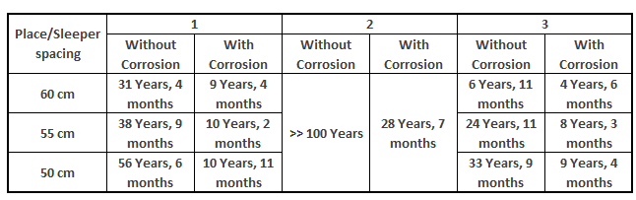
Instrumentação de campo - Resultados
Comparação entre a vida estimada pela fadiga e a estimada com a interação entre corrosão e fadiga.
tangente: lastro contaminado - dormentes com espaçamento de 60 cm;
tangente: lastro padrão (Desguarnecido em 2011): espaçamento de 60 cm;
curva de 3 ° 20: lastro padrão espaçamento de 60 cm;

Slide 20
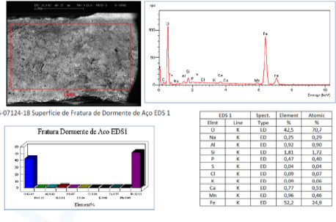
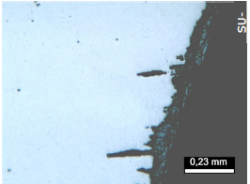
Análise de Falhas das Fraturas em Dormentes de Aço
As análises físicas e químicas realizadas demonstraram que a corrosão é a principal causa das falhas em dormentes de aço

Slide 21
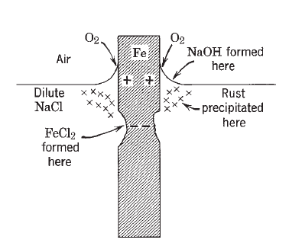
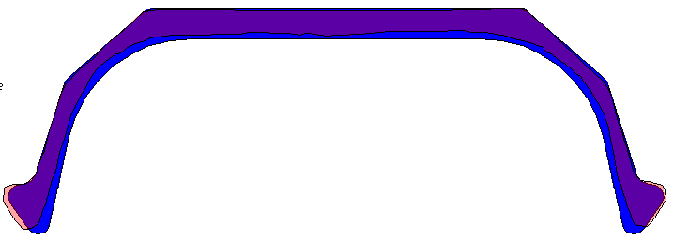
Mecanismo de corrosão dos dormentes de aço
O₂
O₂
O₂
O₂
O₂
O₂
O₂
+
+
+
+
+
+
+
+
+
+
Nível do Lastro
-
-
-
-
-
-
-
-
-
-
-
-
-
-
-
Umidade
Sais minerais do Lastro

Slide 22
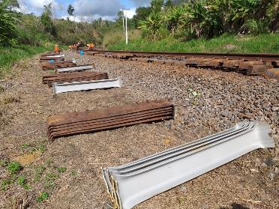
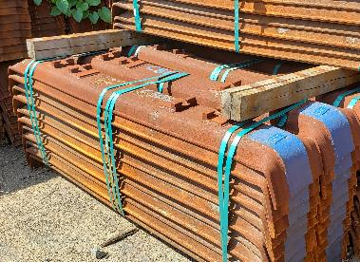
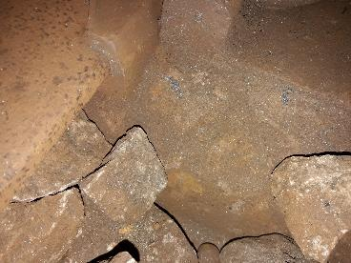
Ações de Desenvolvimento Propostas
Melhorar a resistência a Corrosão dos Dormentes de aços;
Melhorar a resistência estrutural dos Dormentes de aços;
Fazer a análise crítica da matriz atual dos dormentes e buscar novas soluções.
Dormentes com aplicação de Poliuréia; Trata-se de uma pintura resistente a perfuração a abrasão que visa proteger o dormente da Umidade. Assentados no Km 72+562 L2.
Dormentes construídos com um perfil de aço Cor500. Trata-se de um aço patinável. Está em teste no Km 72+562 L2 e em observação.
Dormentes Galvanizados foram assentados no Tunel Antonio Dias II. Km 479+792 L1. Os testes apresentaram trincas nos dormentes após 7 anos na via.
Notes:
In the figure above, we show the galvanized ties we installed on the track, but the test did not work. We are looking for other types of protection to prevent corrosion. Another line of work is to perform tests with more robust ties. Type UIC 865 of 14 mm. In addition, we are using the data developed here to feed our simulators and to evaluate the change of matrix from steel to concrete ties.
Na figura acima mostramos os dormentes galvananizados que instalamos na via, porém o teste não deu certo. Estamos buscando outros tipos de protecão para evitar a corrosão.
Outra linha de trabalho é a realização de testes com dormentes mais robustos. Tipo o UIC 865 de 14 mm.
Além disto, estamos utilizando os dados aqui desenvolvidos para alimentar nossos simuladores e fazer a avaliação da mudança de matriz de dormentes de aço para concreto.

Slide 23
Obrigado!
Renato Lataliza Vasconcelos
renato.lataliza@vale.com
(31)989389128

